Slide 1
FIT U小程序
莫得感情的coder
团队成员：冯志霞（PM）、李晓菁
马昕璐、唐月晨

Slide 2

项目由来
目前，随着社会经济的发展，以及人们的生活质量日益提高。越来越多的人开始关注自己的身体健康状况，除了去医院进行体检外，饮食运动也逐渐成为人们的关注所在。
所以一款能进行即时查询食物与运动热量，以及对自己的日常饮食运动进行管理的软件就是非常必要的。基于此我们想开发一款可以方便简洁的计算热量和记录热量的软件。

Slide 3
需求分析1
B：会使用户更加方便的计算自己的运动或者饮食信息，并且统计自己的健康状况，相比于APP还需要下载占用内存，小程序更加方便快捷。C： 目前市场上存在的此类系统有keep和薄荷，但是keep主打运动课程，薄荷主推也是运动课程，我们的这款小程序主要是热量计算和统计。D：小程序的推广可以先在班级中进行试用，然后推广到学校，现在人们逐渐在健身房开始健身，可以去健身房洽谈推广。
N：目前越来越多的人关注健康生活，那么健康生活离不开关于运动关于食物，但是目前市场上存在的系统大多都是APP。人们需要对自己的健康进行管理，离不开热量和卡路里，对于保持身材或者减肥的人来说是很必要的。A：计划用小程序实现，比起APP来不需要下载，更加方便快捷。

Slide 4
需求分析2
安全性需求（系统应保证用户的安全使用）
可靠性需求（系统是可以使用并且可靠的）
兼容性需求（系统可以支持不同型号版本的用户使用）
数据保密需求（对用户的个人数据进行保密）
可用性需求（系统时安全可靠并且可以实际使用的）
可维护性需求（系统设计应方便后期的维护）
界面需求（简单易操作）
外部接口需求（C/S架构）
性能需求（精度要足够）

Slide 5
开发环境
微信公众号、小程序开发者平台

Slide 6
项目描述
该小程序主要针对的是关注自身身体健康的用户。在高速发展的信息时代，生活条件越来越好，信息产品也越来越普遍。然而随着大家的压力越来越大，近年来健康问题出现的越发频繁。尤其是忙于工作的上班族和整日学习的学生们，该小程序能够帮助人们记录每日的摄入、消耗的能量，并进行统计，进而做出合理的规划，科学管理健康，保持美好身材。
本项目的开发人员是由在校的学生组成，了解用户的具体需求，便于对软件的功能的调整与改善，尽可能的满足用户的需求。
本软件一经注册之后，用户随时可以进行登录、操作、退出等功能。

Slide 7
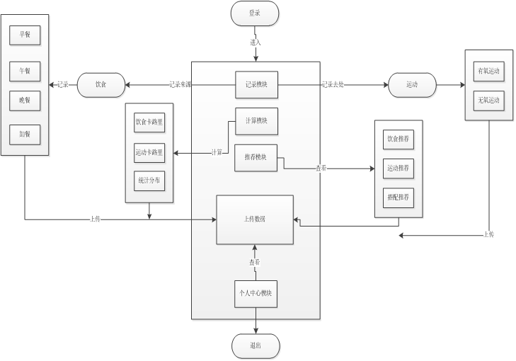
系统总体设计
用户通过小程序入口进入本组设计的Fit U小程序，通过微信授权登录之后，通过输入框，提示信息和按钮开始小程序的使用。

Slide 8
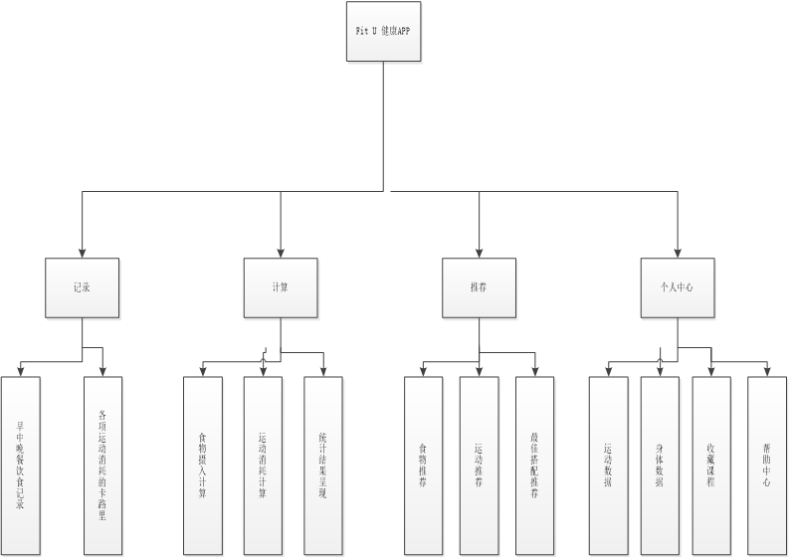
系统总体架构图
FIT U小程序分为四个模块，分别为记录、计算、推荐以及个人中心模块。

Slide 9
（1）登录功能：无信息输入，点击登录，确认功能、结果显示。
（2）首页模块：显示当日消耗、摄入及今日还可摄入的最大卡路里。
（3）记录模块：记录一日三餐及加餐和每日运动。
（4）统计模块：统计用户某天某周或某月的记录。
（5）推荐模块：推荐一些营养值比较高的食物（如高蛋白等）和一些运动（如练腹部，腿部等）。
（6）个人中心模块：记录一些个人的身高体重等数据。
各模块功能设计
小程序通过微信进行授权登录，个人表示即为用户的微信头像。

Slide 10
用户类：进行用户登录信息及体重身高信息的记录；
食物类：对各种食物（包括主食水果等）进行一定质量的热量计算；
运动类：对各类运动（包括有氧无氧）进行一定时长的卡路里计算；
统计类：与食物和运动类有关联关系，通过食物和运动类的选择可以调用统计类；
计算结果类：依赖于统计类，获取了每日的统计结果可以进行最终热量结果计算。。
关键类说明
系统共设计了五个类。

Slide 11
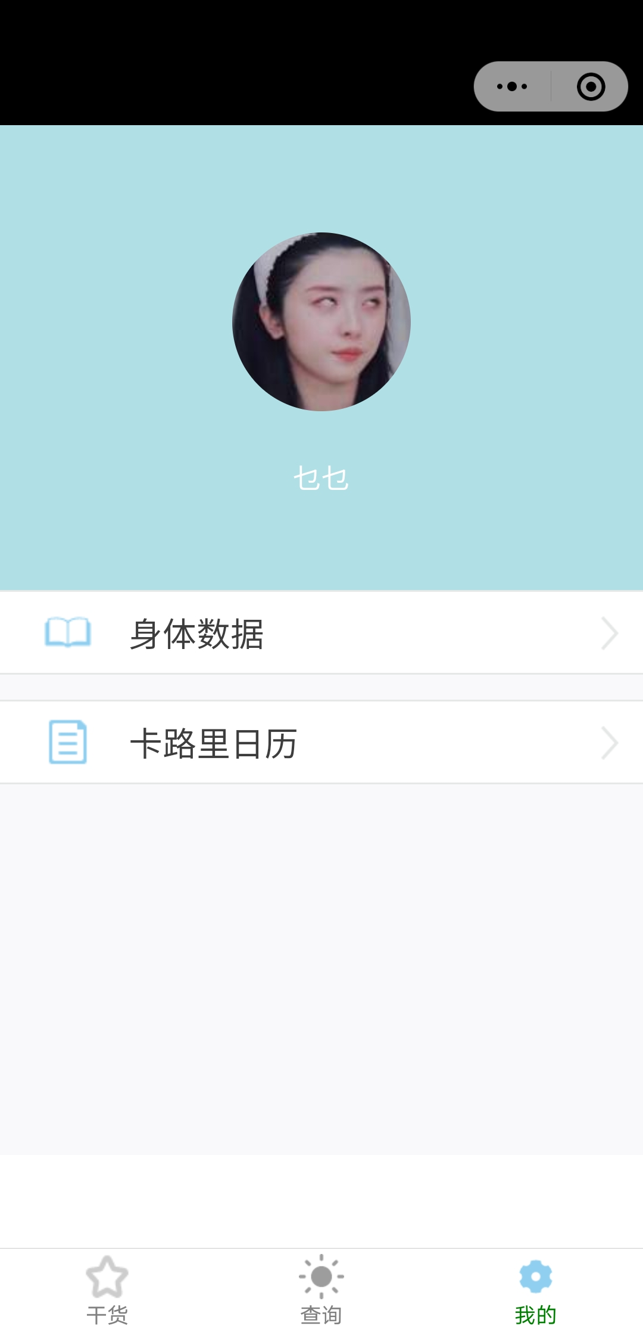
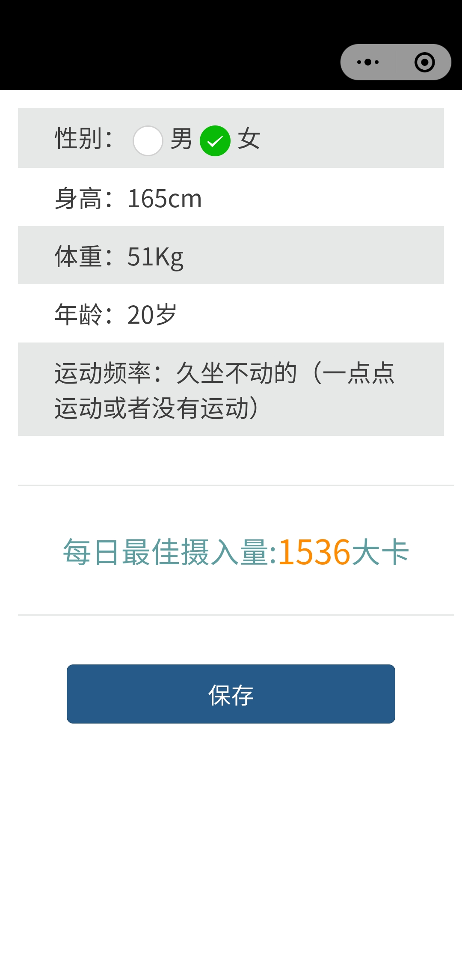
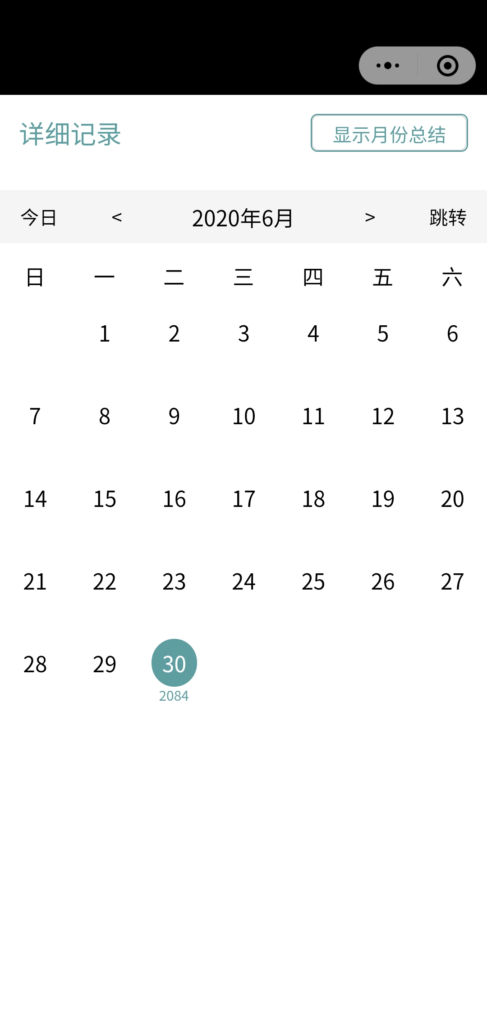
软件实现1
图1 微信进行授权登录
图2 身体数据界面
图3 记录界面

Slide 12
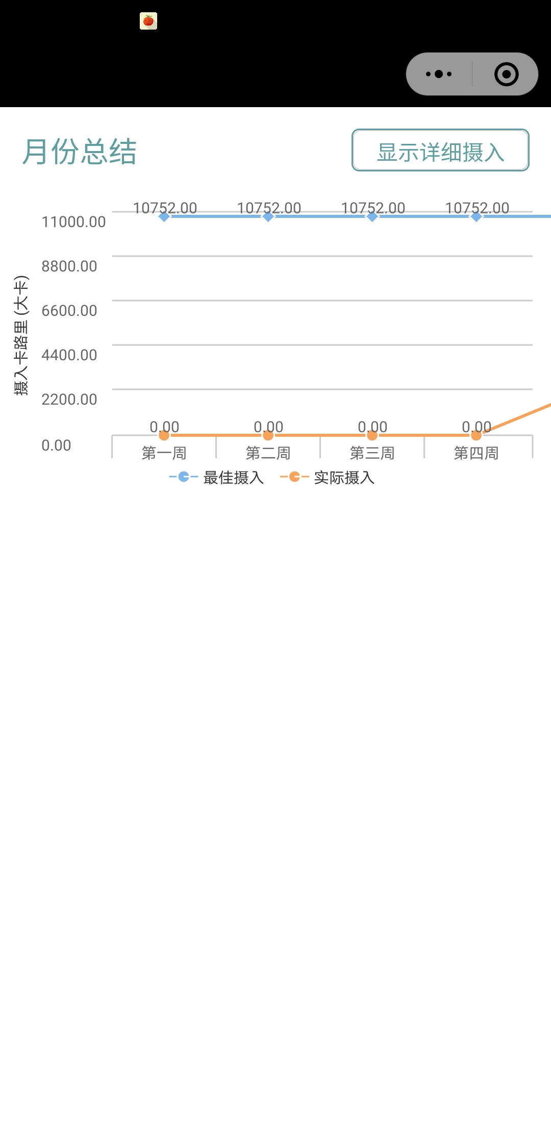
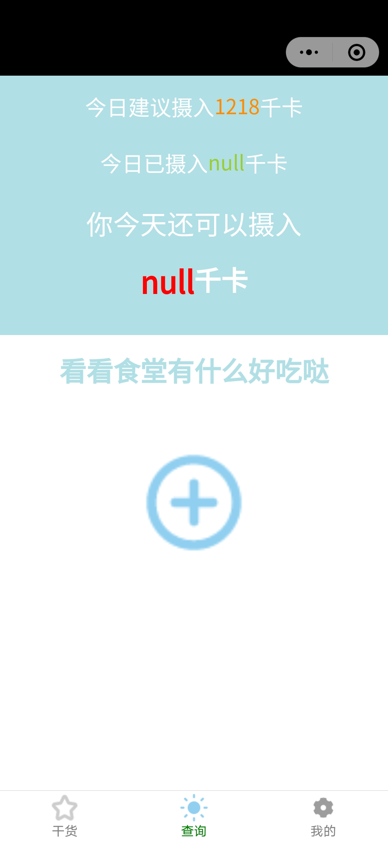
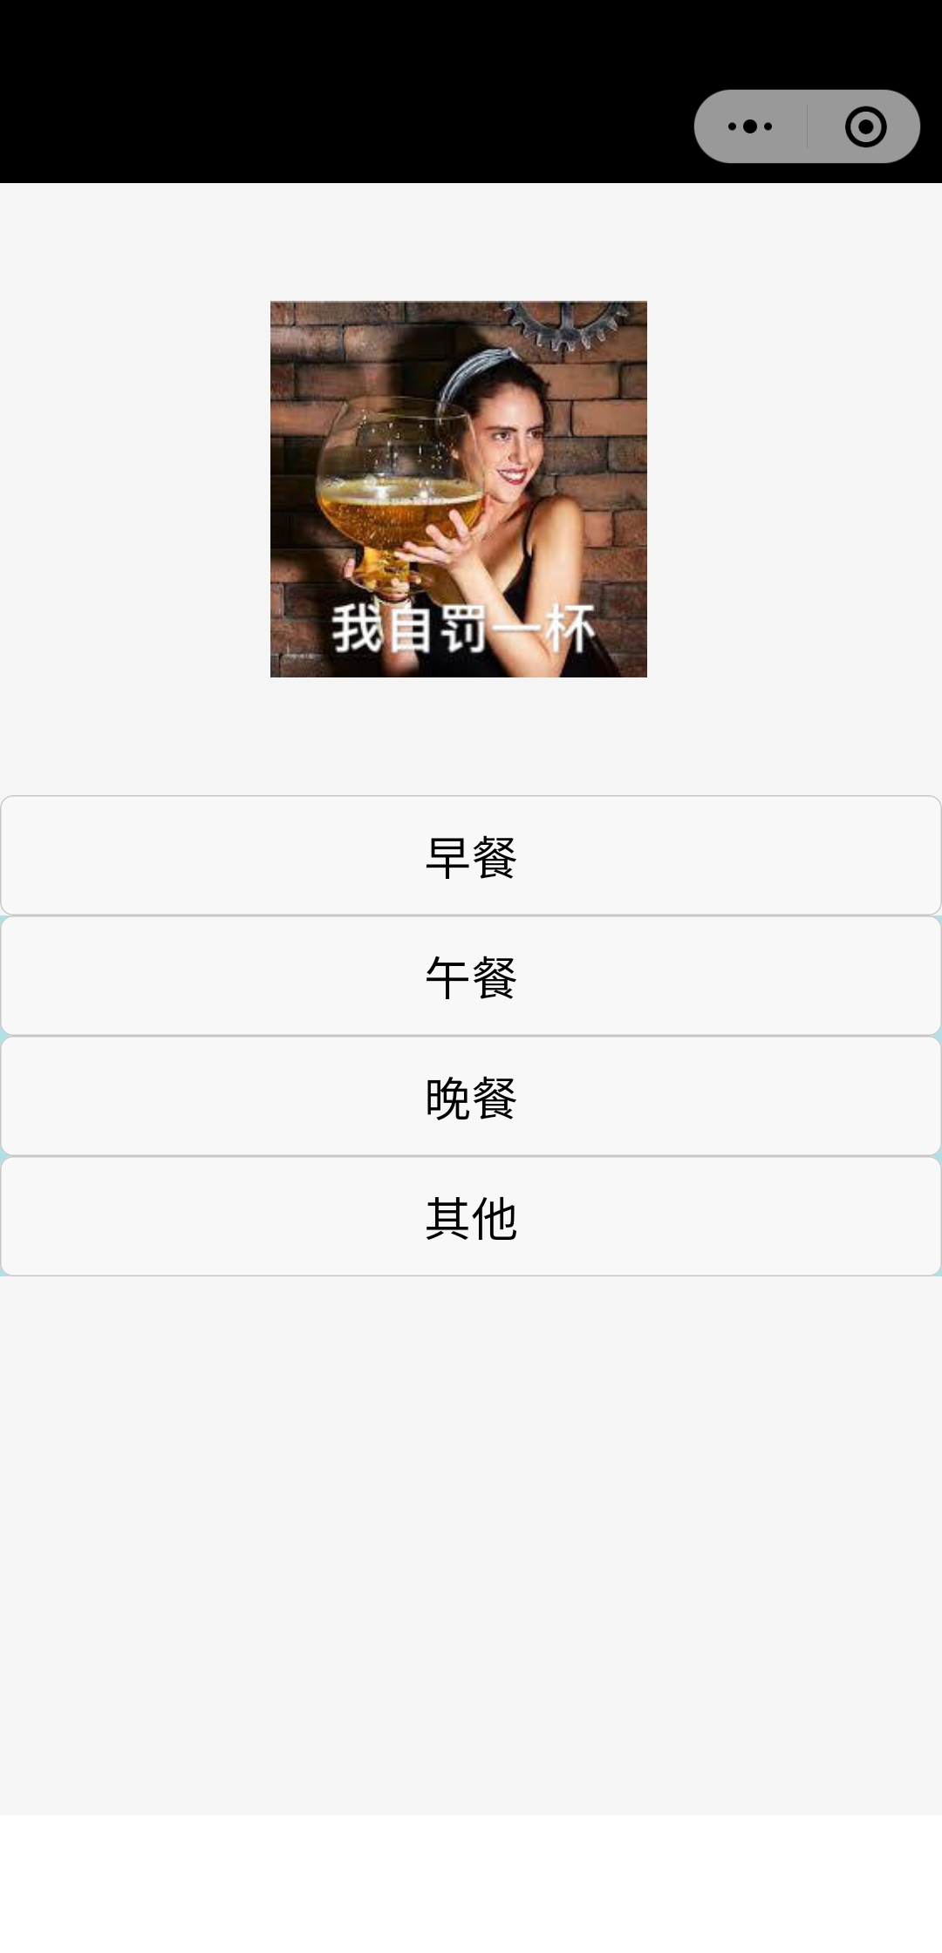
软件实现2
图4 记录月份总结页面
图5 查询记录页面
图6 记录选择餐时界面

Slide 13
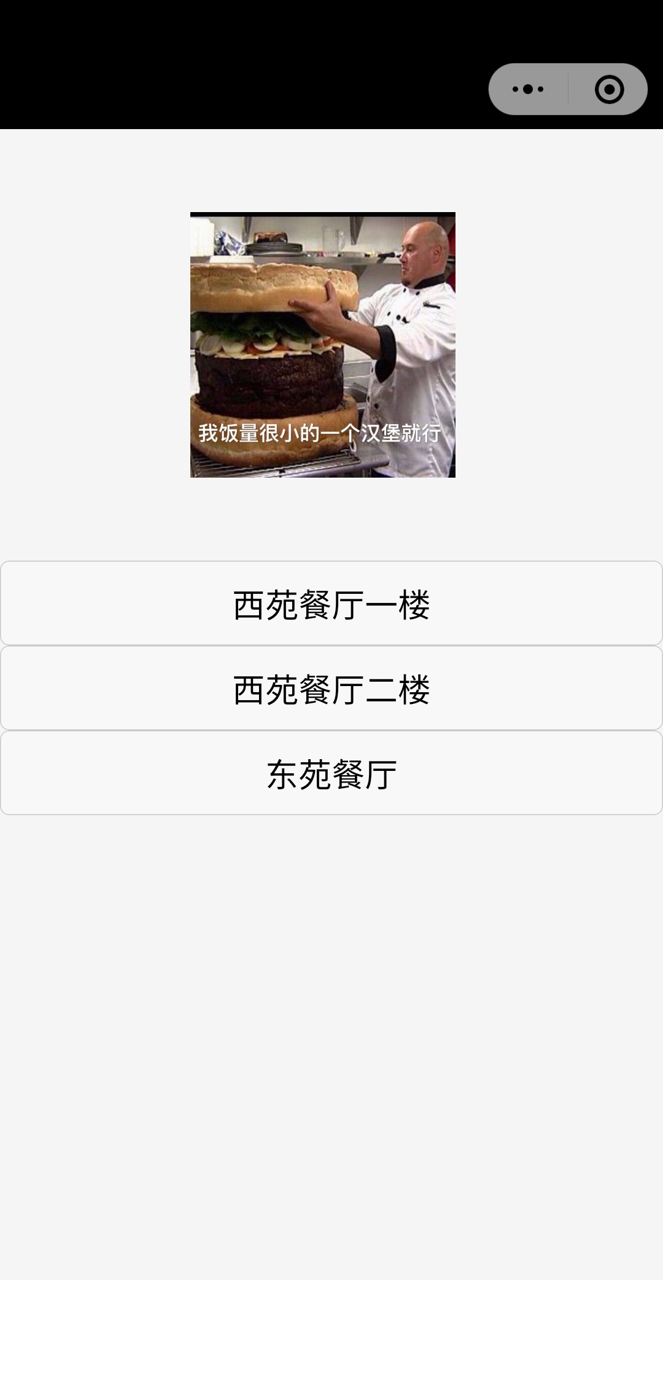
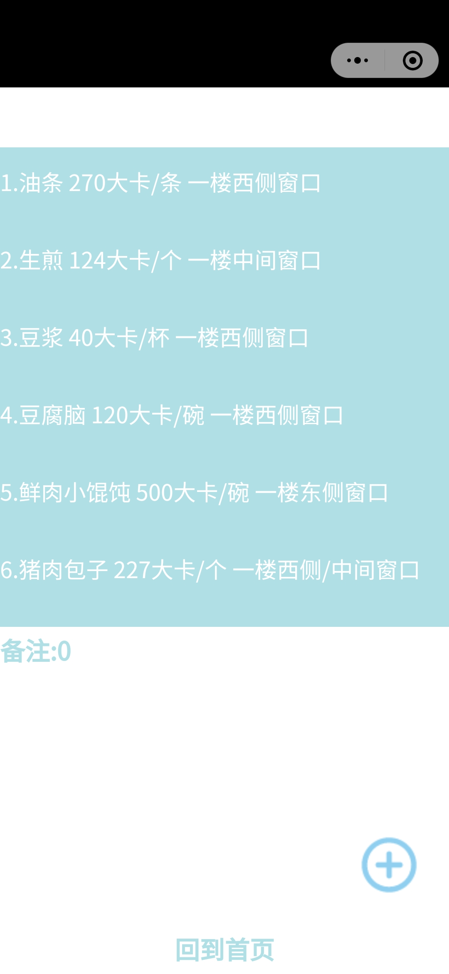
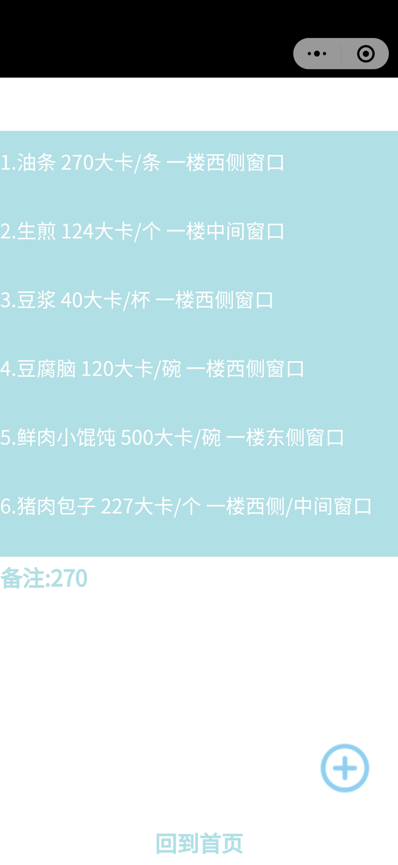
软件实现3
图7 进一步选择就餐地点界面
图8 选择食物界面
（此时还未选择食物）
图9 选择食物
（相应的备注即为卡路里数据）

Slide 14
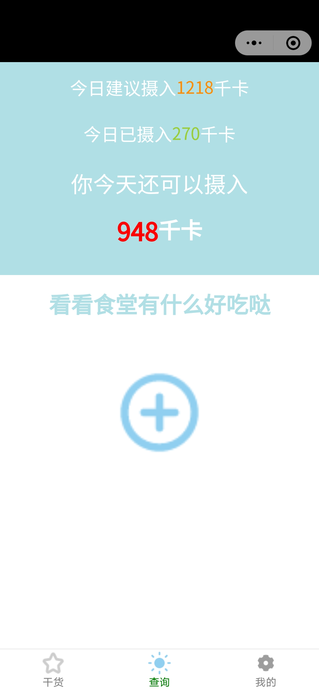
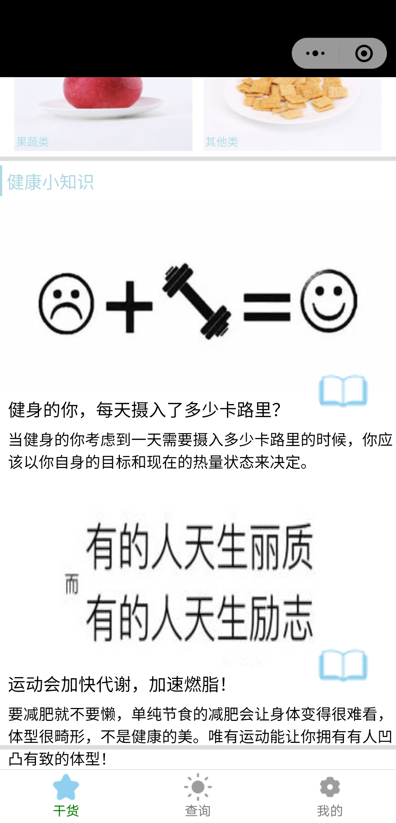
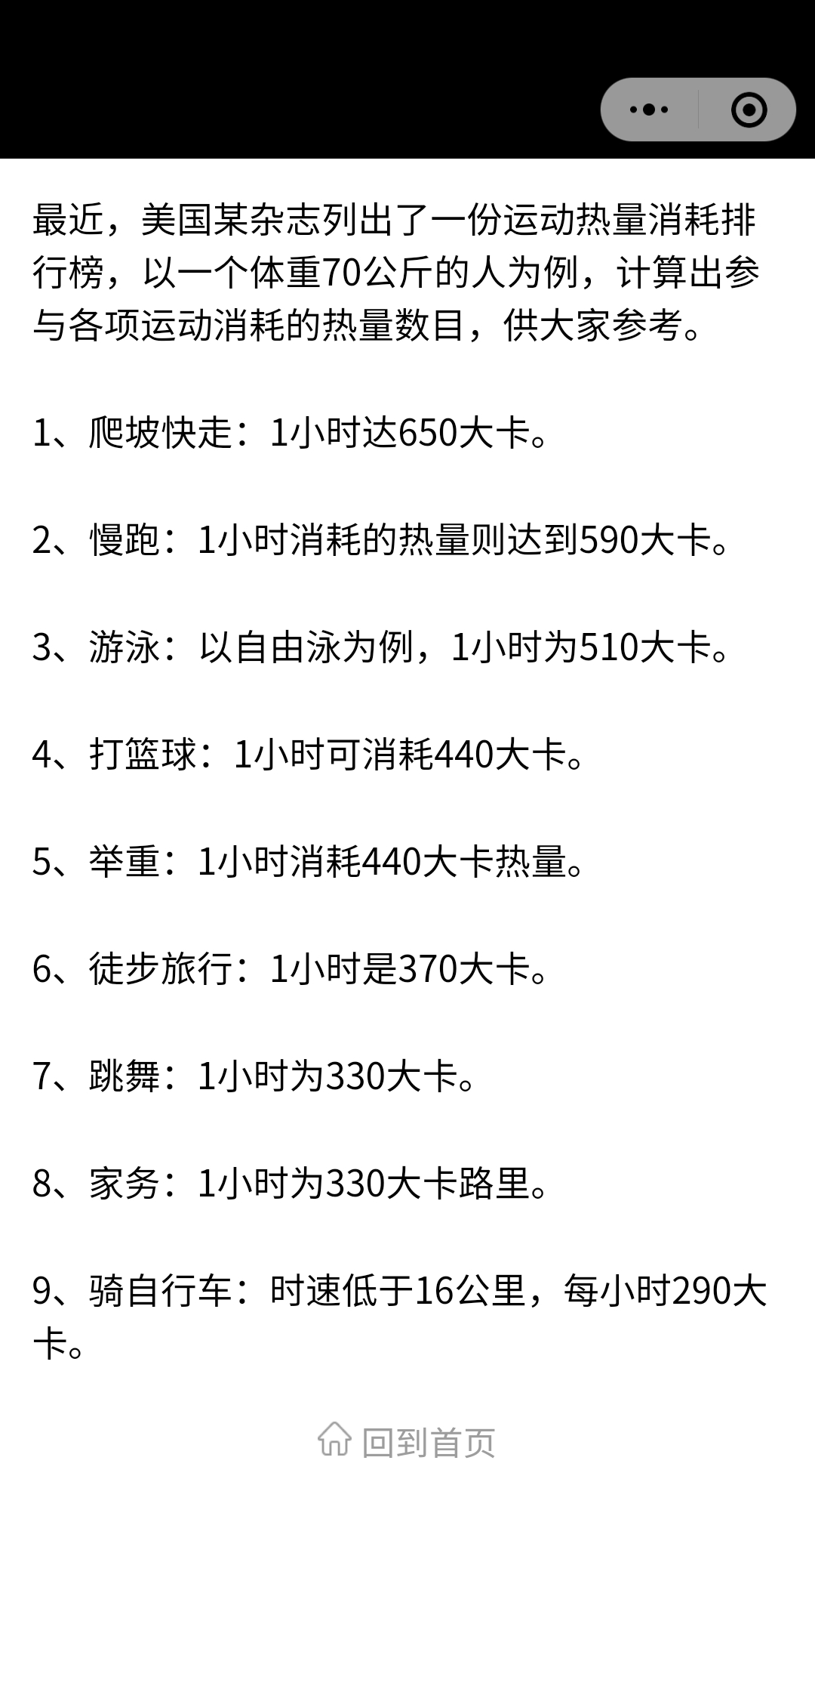
软件实现4
图10 回到首页，卡路里数据已更新
图11 饮食推荐界面
图12 运动卡路里及推荐界面

Slide 15

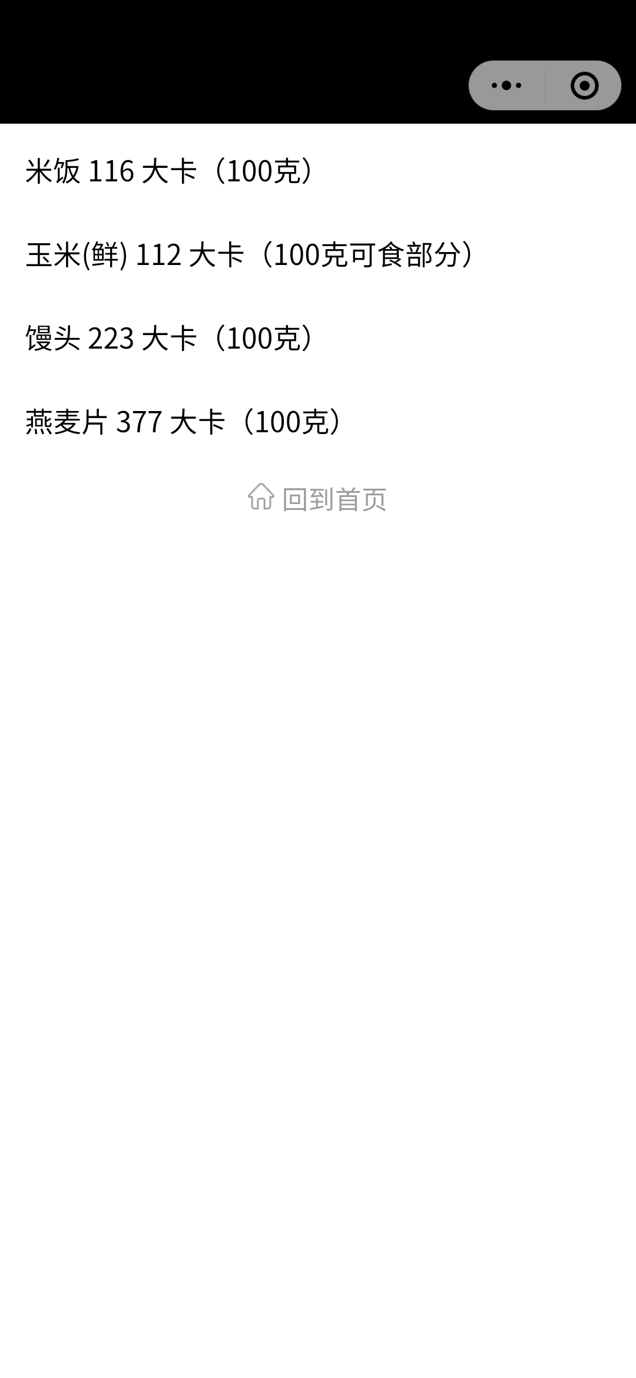
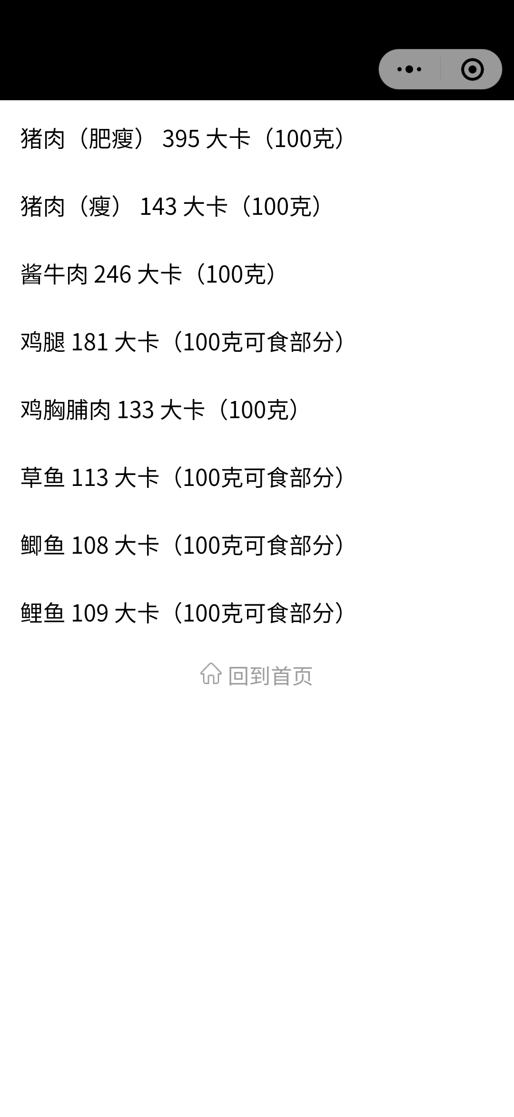
软件实现5
图13 健康小知识界面（有待提高）
图14 主食类卡路里界面
图15 肉类卡路里界面

Slide 16
项目总结
此次软件设计从选题到最终设计完成，遵循了软件工程中软件开发的步骤进行，期间包括需求分析，系统设计，项目实施等阶段。也完全遵循软件设计高内聚，低耦合等原则进行设计。在这个过程中，小组成员默契配合，积极完成自己的工作任务，互帮互助，尤其在alpha和beta冲刺阶段，面对每天高强度的任务工作，大家齐心协力圆满完成项目开发的各项任务，相信对于每个人来说此次经历都收获非常宝贵的经验。也再次感谢老师和助教的悉心点评指正，团队成员的辛苦付出。

Slide 17
感谢观看

